Slide 1
Муниципальное бюджетное дошкольное образовательное учреждение
Курагинский детский сад №7 «Рябинка» комбинированного вида
ИГРОВОЙ СТРЕТЧИНГ
В РАБОТЕ С ДЕТЬМИ
СТАРШЕГО ДОШКОЛЬНОГО ВОЗРАСТА
Подготовил: воспитатель по физической культуре
Гудкова Наталья Сергеевна
Notes:
В последнее время статистика показывает, что заболеваемость детей дошкольного возраста с каждым годом растет. Увеличивается количество детей страдающих ожирением, сердечно - сосудистыми заболеваниями, нарушением осанки, речи, зрения, координации движений, деятельности органов дыхания.
В нашем ДОУ большое внимание уделяется здоровьесберегающим технологиям. Активно используются такие технологии не только на занятиях в спортивном зале, но и в группах. Все это делается для того, чтобы беречь и поддерживать в оптимальном состоянии важнейшую ценность человечества – здоровье.
В настоящее время появилось много разных форм физкультурно-оздоровительной работы, позволяющих организовать спортивную деятельность ребенка посредством воспринимаемых с интересом для него форм деятельности. Мое внимание привлекла методика игрового стретчинга.

Slide 2
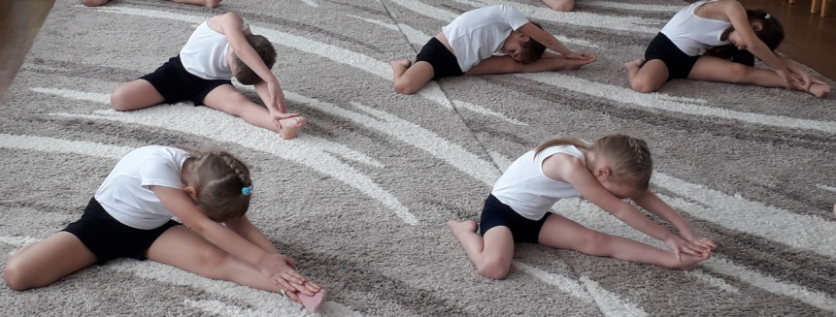
Стретчинг – в переводе с английского языка - комплекс упражнений, основанный на растягивании связок и мышц, а также повышении гибкости тела.
Игровой стретчинг – специально подобранные упражнения на растяжку мышц, проводимые с детьми в игровой форме.
Растяжка сопутствует нам всю жизнь. Рождение – это растяжка. Глубокий вдох, улыбка, любое движение тела – растяжка.
Растяжка – это гибкость, гибкость – это молодость,
молодость – это здоровье, активность, хорошее настроение, раскрепощенность, уверенность в себе.
Е. И. Зуев
Notes:
Стретчинг – это система упражнений, основная цель которых растяжка связок и мышц, а также повышение гибкости тела. Название этой системы упражнений позаимствовано из английского языка: слово «Stretch» в переводе на русский язык означает «эластичность, растяжение». Растяжка (стретчинг)- важнейшая часть тренировки для человека любого возраста, в том числе и для ребенка. Только эластичные, хорошо растянутые мышцы позволят ему легко двигаться, получать удовольствие от занятий физической культурой.
Игровой стретчинг – это творческая деятельность , при которой дети живут в мире образов, не менее реальных для них, чем окружающая действительность.
Реализация игровых возможностей в целях оздоровления и развития ребёнка составляет суть стретчинга.
Все занятия проводятся в виде сюжетно-ролевой или тематической игры, состоящей из взаимосвязанных ситуаций, заданий, упражнений.
Игровой метод придаёт учебно-воспитательному процессу привлекательную форму, облегчает процесс запоминания и освоение упражнений, повышает эмоциональный фон занятий, способствует развитию мышления, воображения и творческих способностей ребёнка.
Эмоциональность достигается не только музыкальным сопровождением, входящими в упражнения игрового стретчинга, но и образными упражнениями, сюжетными композициями, которые отвечают возрастным особенностям дошкольников, склонных к подражанию, копированию действий человека и животных.

Slide 3
Методика игрового стретчинга
основана на статичных растяжках мышц и суставно-связочного аппарата рук, ног, позвоночника, позволяющих предотвратить нарушение осанки и исправить её, оказывающих глубокое воздействие на весь организм.
Игра - ведущий вид деятельности дошкольника. Упражнения стретчинга носят имитационный характер и выполняются по ходу сюжетно-ролевой игры, состоящей из взаимосвязанных игровых ситуаций, заданий, упражнений, подобранных таким образом, чтобы содействовать решению оздоровительных и развивающих задач.

Slide 4
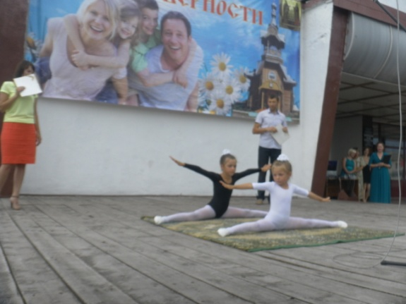
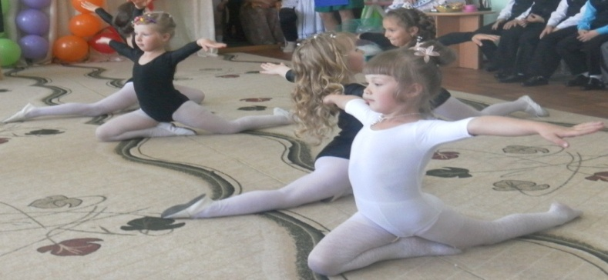
ЦЕЛЬ:
Создание условий для всестороннего развития личности дошкольника, укрепления его здоровья, развития опорно - двигательного аппарата, активизации и развития двигательной деятельности детей средствами игры.
Notes:
Цель применения методики игрового стретчинга в оздоровительной работе с детьми - создание условий для всестороннего развития личности дошкольника, укрепления его здоровья, развития опорно- двигательного аппарата, активизации и развития двигательной деятельности детей средствами игры.
Задачи.
Укрепление здоровья:
способствовать оптимизации роста и развития опорно-двигательного аппарата;
формировать правильную осанку;
содействовать профилактике плоскостопия;
содействовать развитию и функциональному совершенствованию органов дыхания, кровообращения, сердечнососудистой и нервной системы организма.
Совершенствование психомоторных способностей:
развивать мышечную силу, гибкость, выносливость, проприоцептивную чувствительность, скоростно-силовые и координационные способности;
содействовать развитию чувства ритма, музыкального слуха, памяти, внимания, умения согласовывать движения с музыкой;
формировать навыки выразительности, пластичности, грациозности и изящества движений;
развивать ручную умелость и мелкую моторику.
Развитие творческих и созидательных способностей занимающихся:
развивать мышление, воображение, находчивость и познавательную активность, расширять кругозор;
формировать навыки самостоятельного выражения движений под музыку;
воспитывать умения эмоционального выражения, раскрепощённости и творчества в движениях;
развивать лидерство, инициативу, чувство товарищества, взаимопомощи и трудолюбия.

Slide 5
Ожидаемые результаты.
Укрепление осанки, улучшение физических качеств: координации, силы, общей выносливости, ловкости, гибкости, скорости, сочетания скорости и силы, равновесия.
Улучшение техники выполнения различных видов основных движений, оптимально возрастным нормам.
Развитие креативных способностей в двигательной сфере.
Развитие чувства ритма и темпа, эмоциональной отзывчивости на музыку, согласования характера движений с настроением музыки.
Улучшение умственных способностей: внимания, быстроты реакции, памяти, воображения.
Развитие эмоциональной сферы, нравственно-волевых черт, коммуникативных способностей.

Slide 6
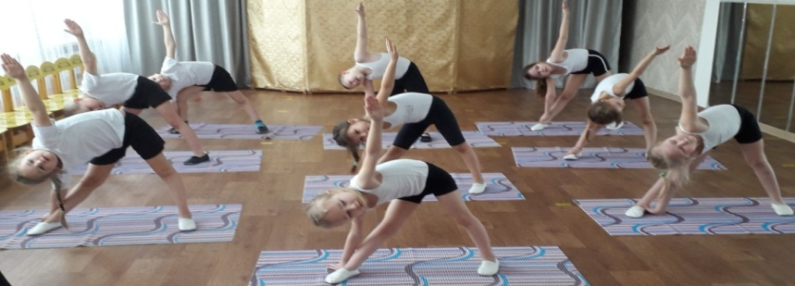
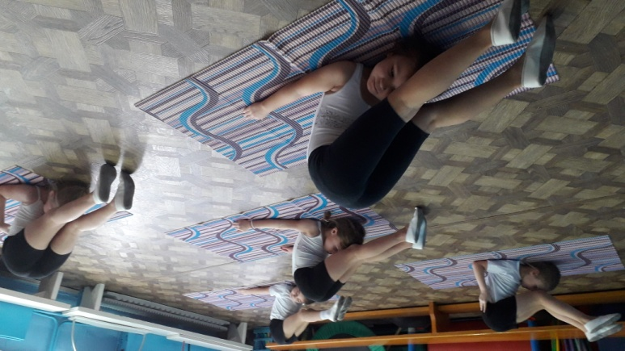
ЗНАЧЕНИЕ ИГРОВОГО СТРЕТЧИНГА
- увеличивается подвижность суставов;
- мышцы становятся более эластичными и гибкими;
- повышается общая двигательная активность;
- упражнения направлены на формирование правильной осанки;
- воспитываются выносливость и старательность.

Slide 7
Структура занятий по игровому стретчингу
( А. И. Назаровой)
Упражнениями стретчинга можно заниматься индивидуально или в группе. При групповых занятиях учитываются возрастные особенности детей.
Время проведения одного занятия составляет:
в младшей группе – от 15-25 минут;
в средней группе – от 20-30 минут;
в старшем дошкольном возрасте – от 25-35 минут.

Slide 8
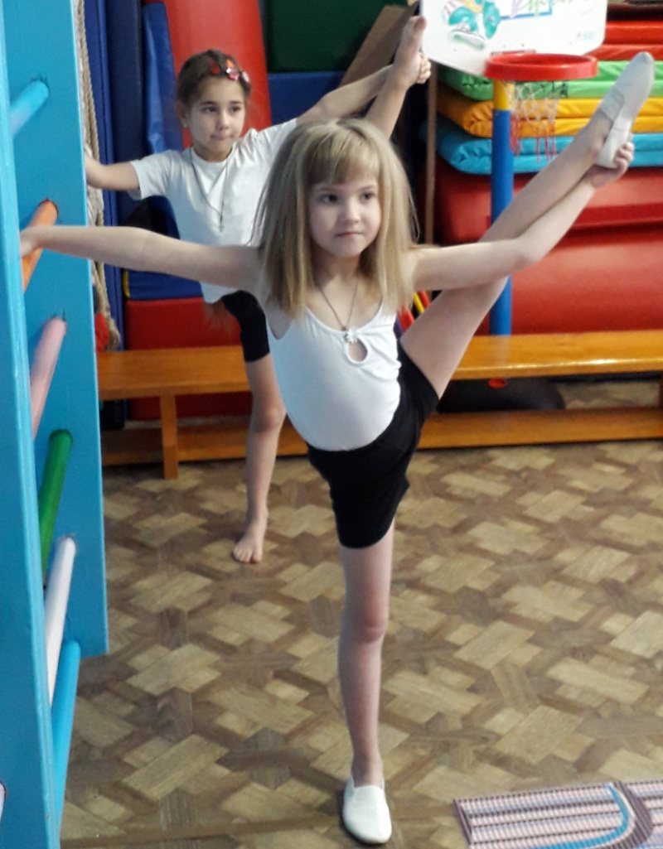
Notes:
Структура занятий разработана в соответствии с требованиями физиологии и гигиены физических упражнений и обусловлена закономерностями работоспособности и утомляемости организма ребёнка при физических нагрузках.

Slide 9
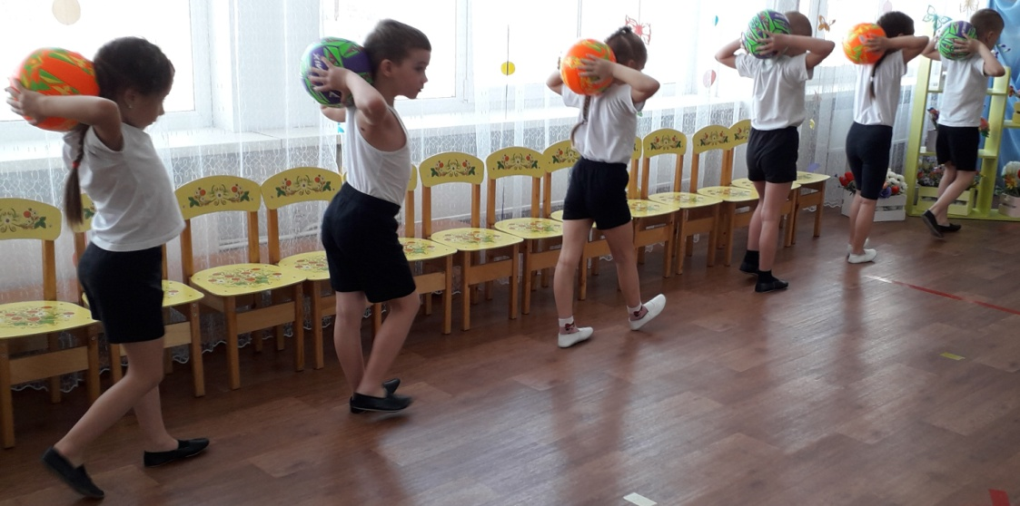
Занятия игрового стретчинга состоят из трех частей, сочетающие динамические и статические формы работы мышц под музыкальное сопровождение.
Вводная часть (подготовительная)
Содержание:
Упражнения игровой ритмики
Танцевальные упражнения
Упражнения на внимание и координацию движений
Notes:
Вводная часть (подготовительная)
Задачи:
подготовить организм ребёнка, его центральную нервную систему, различные функции к работе: разогреть мышцы, связки и суставы, создать психологический и эмоциональный настрой, сосредоточить внимание.
Содержание подготовительной части:
-игрогимнастика (строевые, общеразвивающие упражнения);
-игровая ритмика, музыкально-подвижные игры малой интенсивности, игры на внимание;
-игротанцы (танцевальные шаги, элементы хореографии, ритмические танцы-несложные по координации или хорошо изученные).

Slide 10
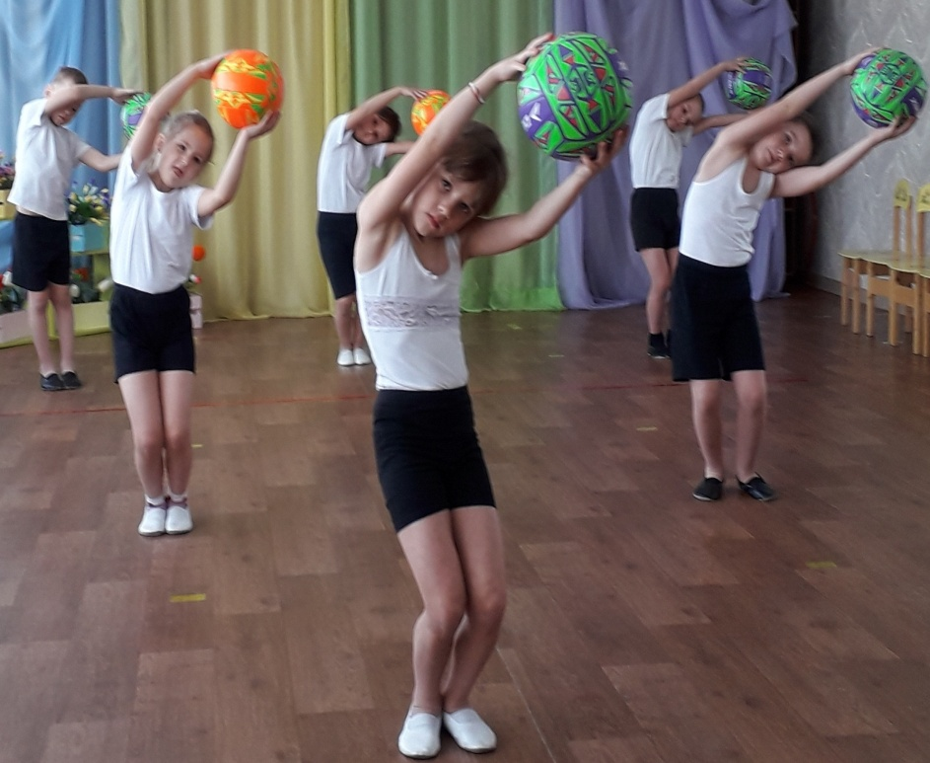
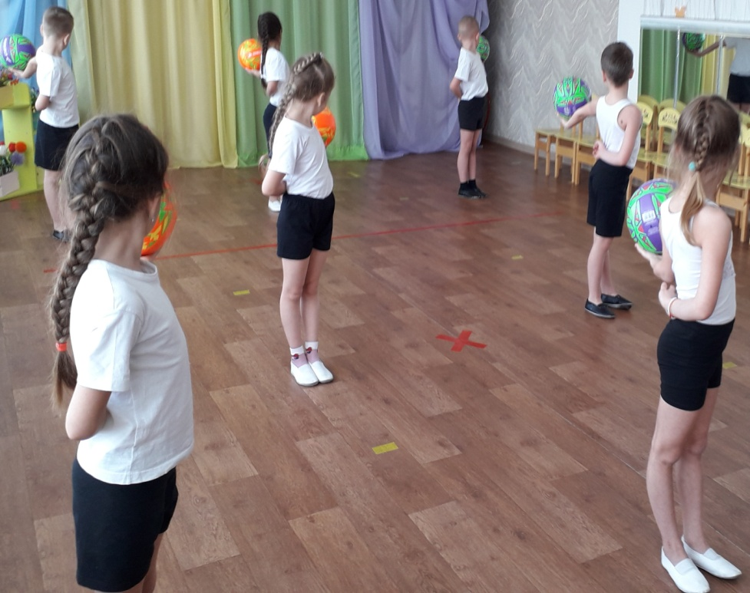

Slide 11
2. Основная часть. Переходим к игровому стретчигу.
:Содержание – сюжетно – ролевая игра в виде:
Сказочных путешествий ( в зоопарк, в лес, в джунгли, на необитаемый остров, в морское царство, на Луну и т. д.).
Фантазий, когда дети сами придумывают встречи с животными, насекомыми, людьми и т. д.
По заранее подготовленному на основе сказки сценарию (дети изображают сказочных персонажей, помогают героям сказок).
Notes:
Основная часть. Переходим к игровому стретчигу.
Задачи:
формировать двигательные умения и навыки (обучать новым упражнениям, закреплять старые); развивать двигательные способности: гибкость, мышечная сила, быстрота движений, ловкость, выносливость и др.
Содержание основной части - сюжетно-ролевая игра в виде:
по заранее подготовленному на основе сказки сценарию (дети изображают сказочных персонажей, помогают героям сказок);
сказочных путешествий (в зоопарк, в лес, в джунгли, на необитаемый остров, в морское царство, на луну и т. д.);
фантазий, когда дети сами придумывают встречи с животными, насекомыми, людьми и т. д.
Каждый сюжетный материал распределяется на два занятия.
На первом – знакомство детей с новыми движениями, закрепление уже знакомых. На втором – совершенствование и точность выполнения упражнений, передача характерных особенностей образов. Все упражнения выполняются под соответствующую музыку. Музыкальное сопровождение при выполнении упражнений целесообразно исполнять на втором занятии.

Slide 12
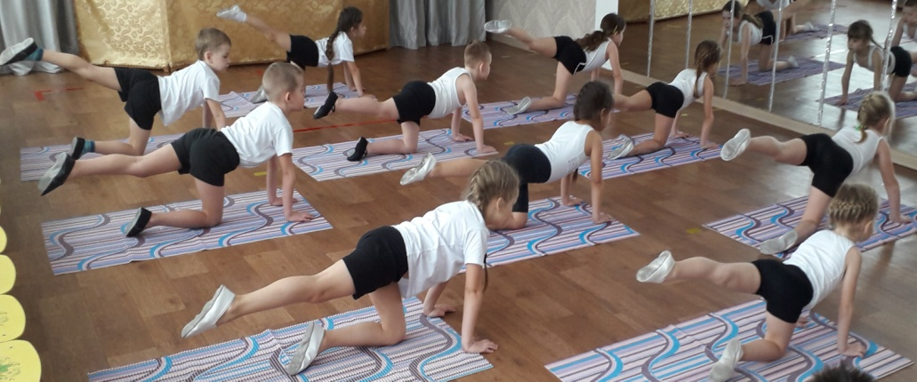
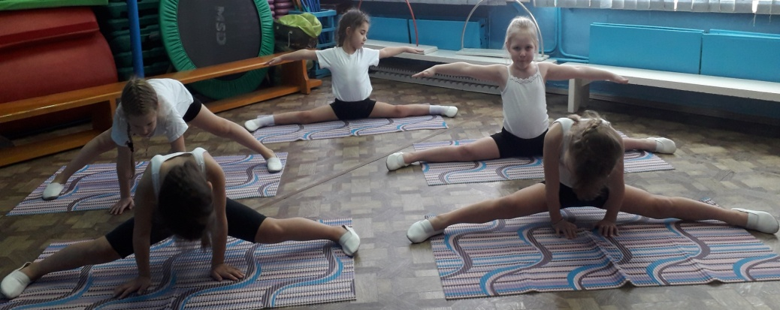
На одном занятии дети делают 4-6 упражнений (в первый год обучения), 8-10 упражнений (во второй и третий год) на различные группы мышц под спокойную музыку с включением мимических упражнений (удивление, страх, гнев, радость и т. д.).
За одно занятие дети делают:
Notes:
На одном занятии дети делают 4-6 упражнений (в первый год обучения), 8-10 упражнений (во второй и третий год) на различные группы мышц под спокойную музыку с включением мимических упражнений (удивление, страх, гнев, радость и т. д.). Сюжет игры строится так, чтобы упражнения чередовались, была равномерная нагрузка на всё тело ребёнка.
Все упражнения выполняются ритмично, без рывков и чрезмерных усилий. Нагрузка регулируется количеством повторений упражнения, амплитудой движения.
На каждом занятии используется игра, сюжет, с точно рассчитанным временем чередования упражнений и слушания сказки. Дети учатся быстро переключать внимание, сделав упражнение, быстро садятся в позу для слушания. (Обязательно с прямой спиной).
За одно занятие дети делают:

Slide 13
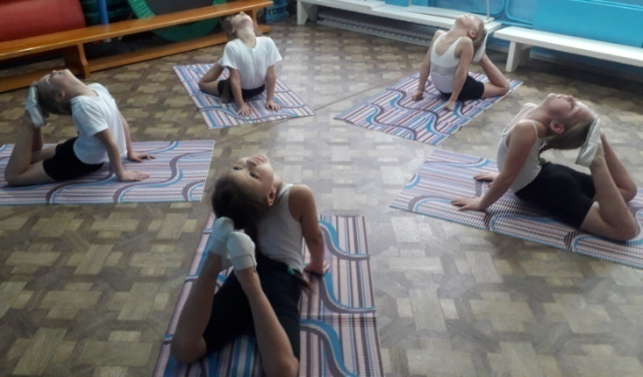
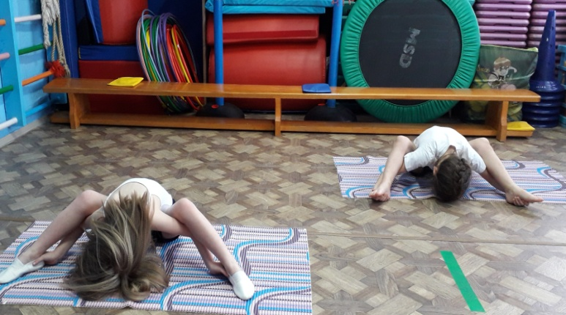
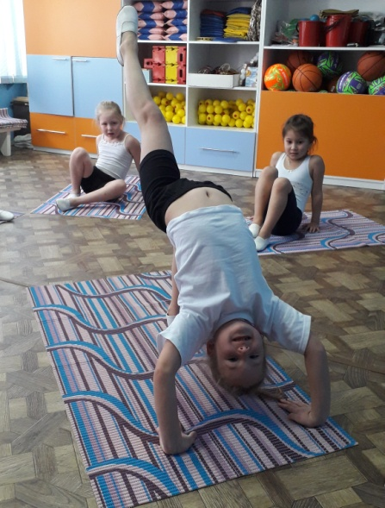
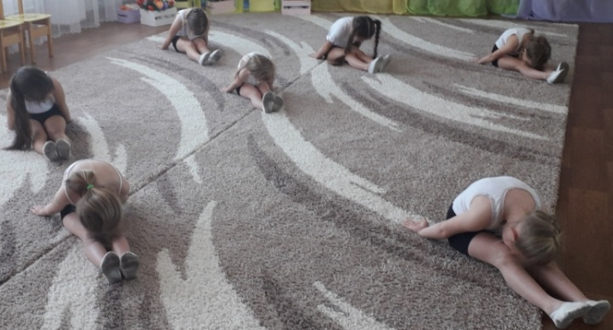
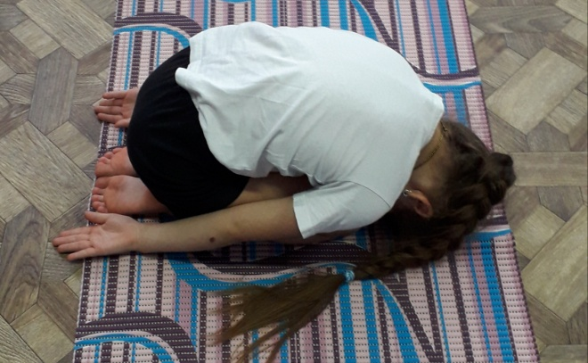
2-3 упражнения для мышц живота путем прогиба назад;
2-3 упражнения для мышц спины путем наклона вперед

Slide 14
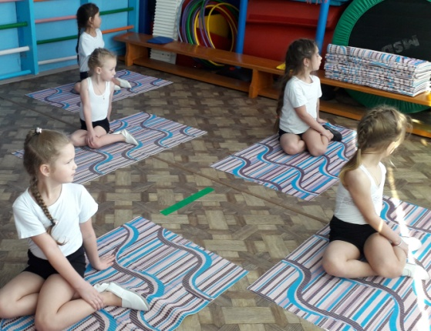
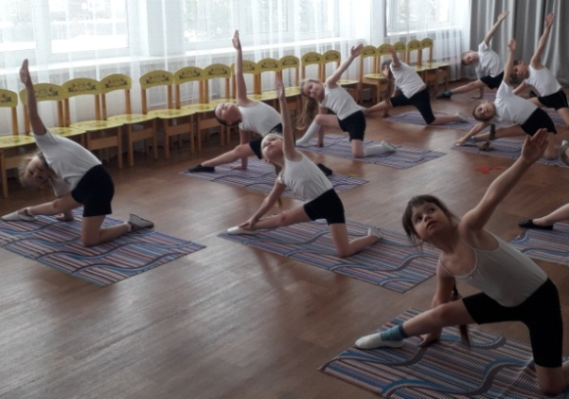
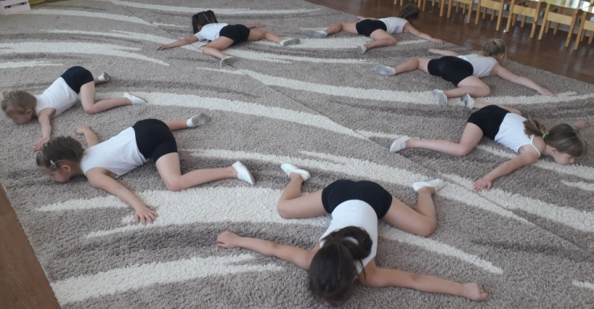
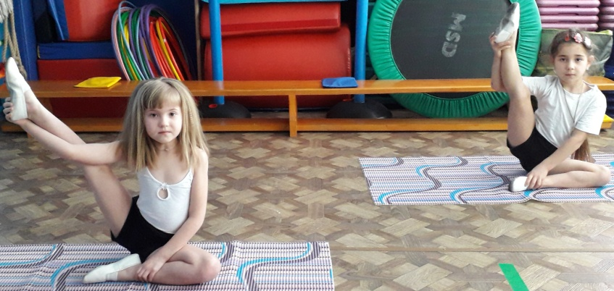
1 упражнение для укрепления позвоночника путем его поворотов
2-3 упражнения для укрепления мышц спины и тазового пояса

Slide 15
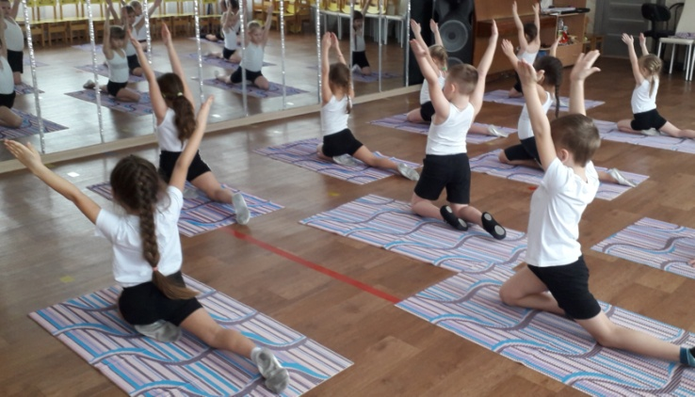
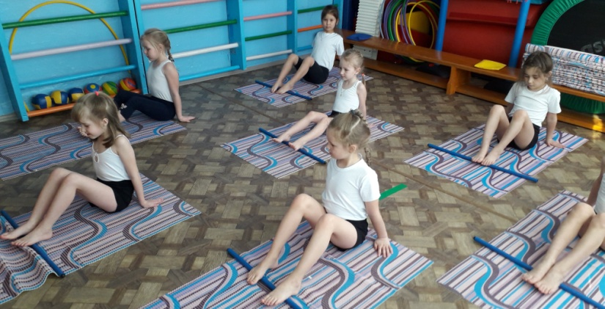
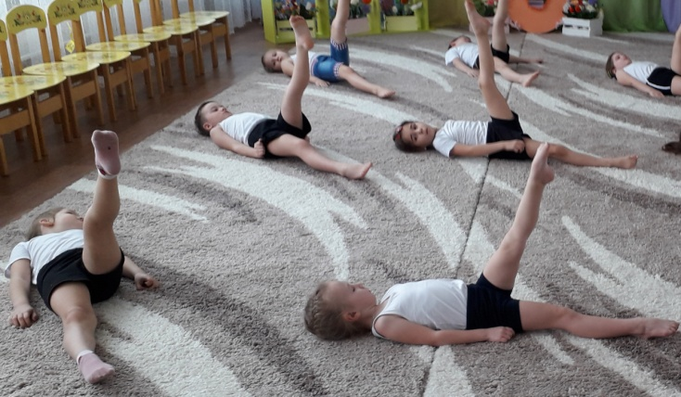
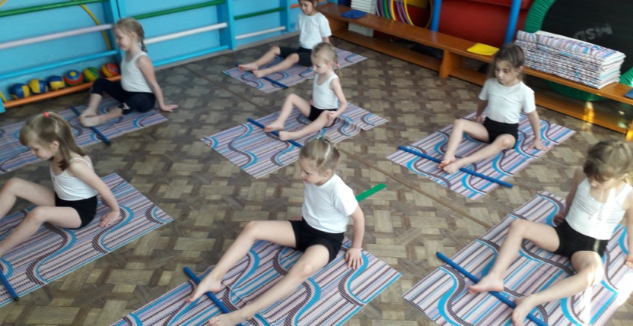
1-2 упражнения для укрепления мышц ног
1-2 упражнения для развития стоп

Slide 16
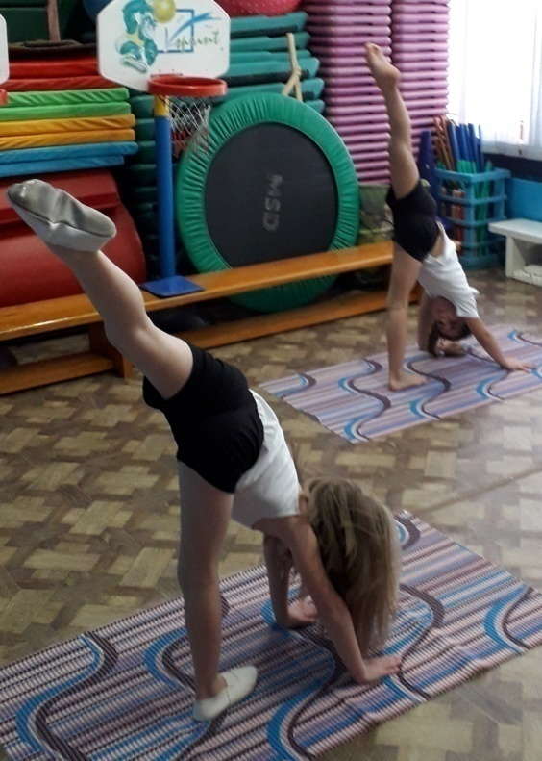
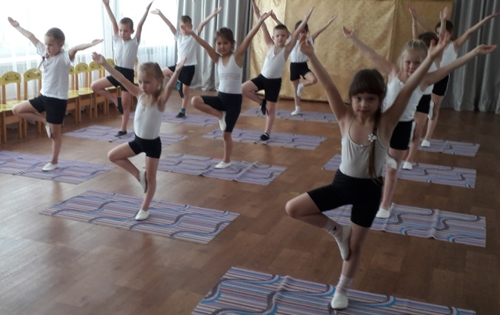
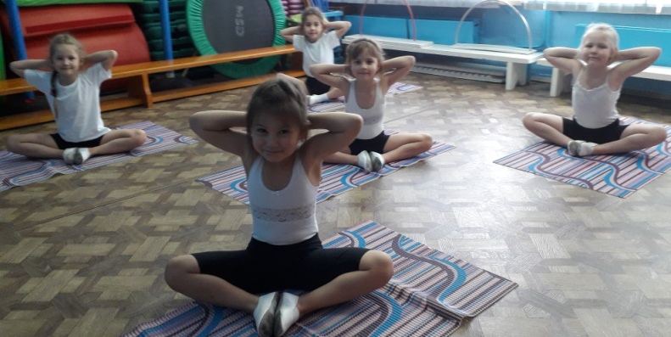
1 упражнение для развития плечевого пояса
или на равновесие

Slide 17
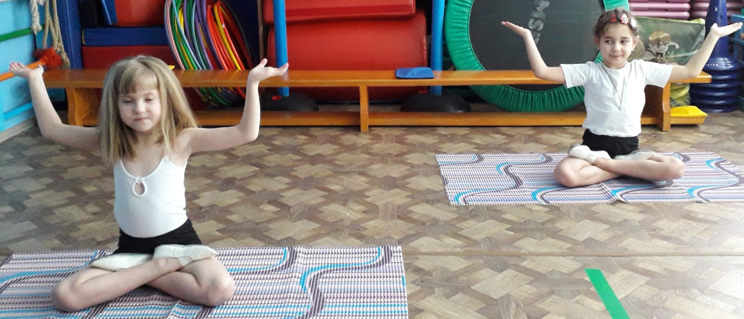
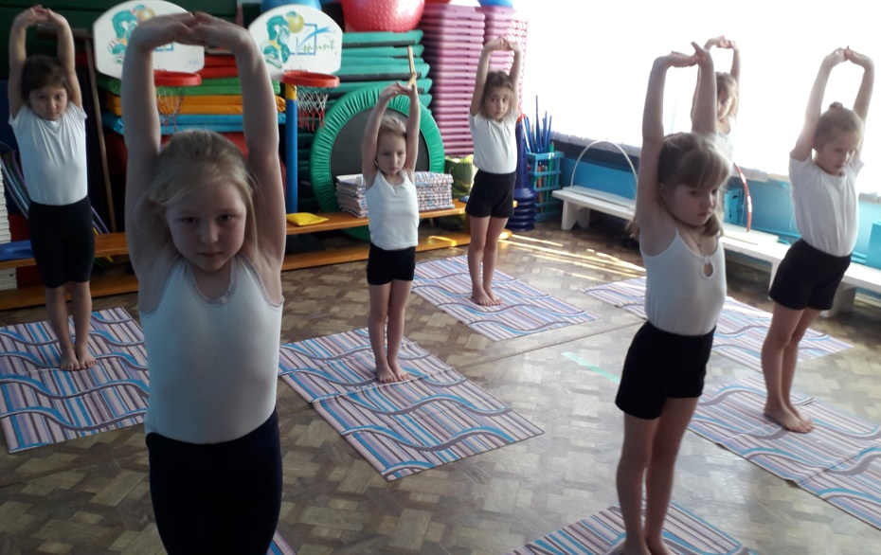

Slide 18
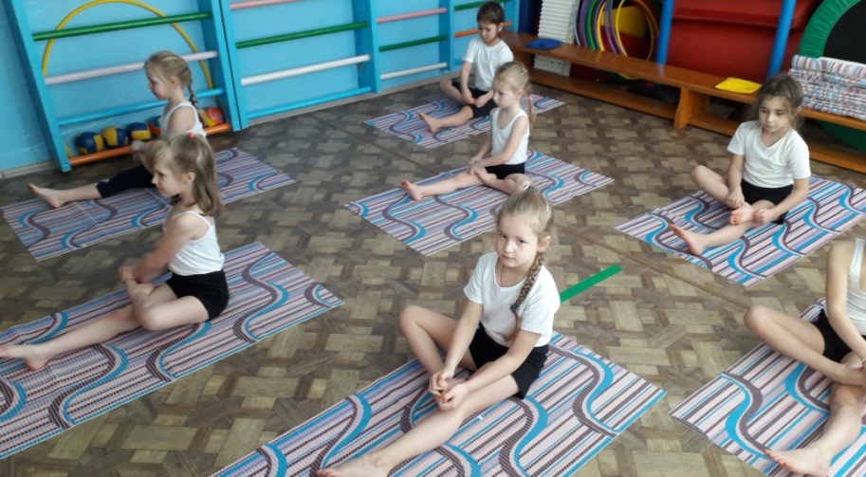
3. Заключительная часть. В не решается задача восстановления организма после физических нагрузок и постепенный переход ребёнка к другим видам деятельности.
Содержание:
релаксация в игровой форме;
игровые танцы;
музыкально-подвижные игры;
пальчиковая гимнастика;
игровой самомассаж;
подведение итогов занятия.
Notes:
Задачи:
снизить постепенно нагрузки и обеспечить постепенный переход от возбуждённого к спокойному состоянию детей и переход к другим видам деятельности.
Содержание:
- релаксация в игровой форме;
- игровые танцы;
- музыкально-подвижные игры;
- пальчиковая гимнастика;
- игровой самомассаж;
- подведение итогов занятия.

Slide 19
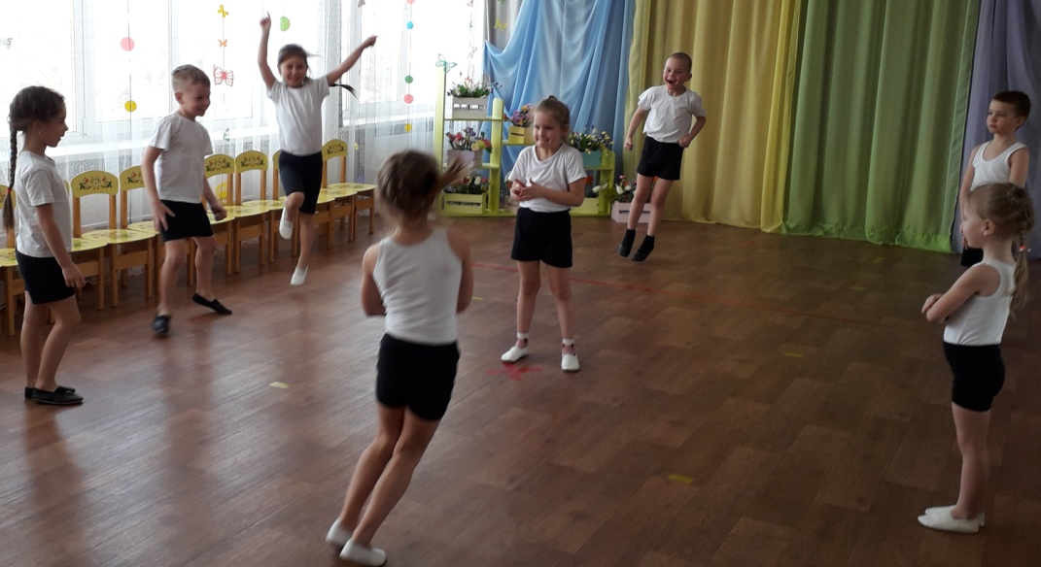
Notes:
Задачи:
снизить постепенно нагрузки и обеспечить постепенный переход от возбуждённого к спокойному состоянию детей и переход к другим видам деятельности.
Содержание:
- релаксация в игровой форме;
- игровые танцы;
- музыкально-подвижные игры;
- пальчиковая гимнастика;
- игровой самомассаж;
- подведение итогов занятия.

Slide 20
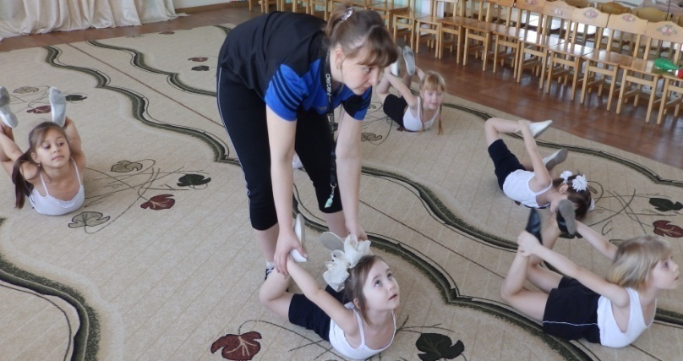
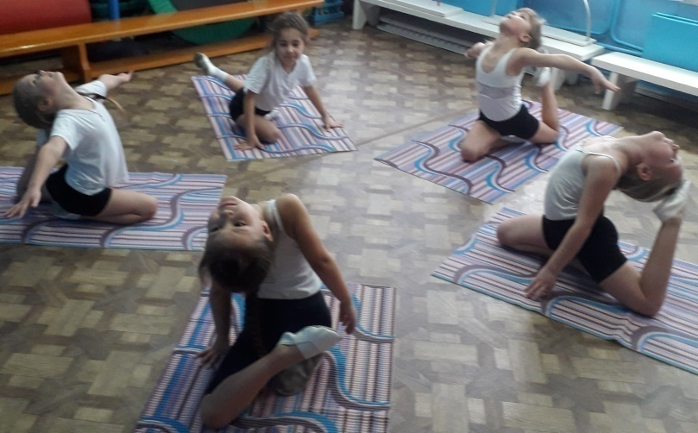
Основные принципы занятий игрового стретчинга
1. Наглядность. Показ физических упражнений, образный рассказ, подражание, имитация известных детям движений.
2.Доступность. Обучение упражнениям от простого к сложному, от известного к неизвестному, учитывая степень подготовленности ребенка.
3. Системность. Регулярность занятий, повышение нагрузки, увеличение количества упражнений, усложнение техники их выполнения.

Slide 21
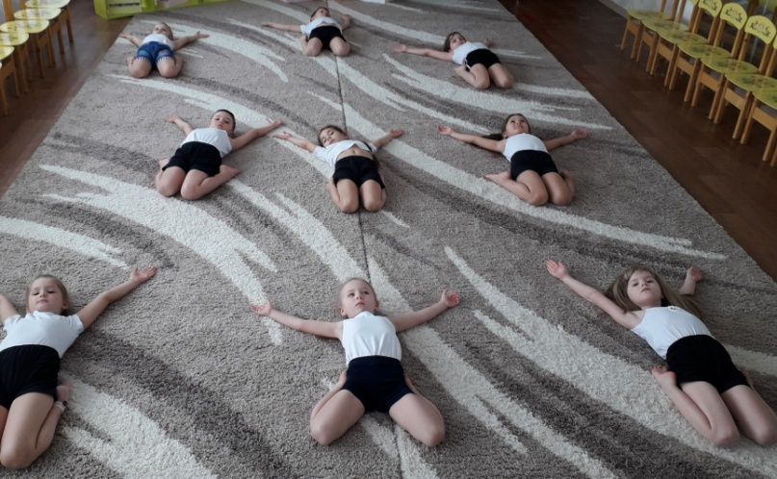
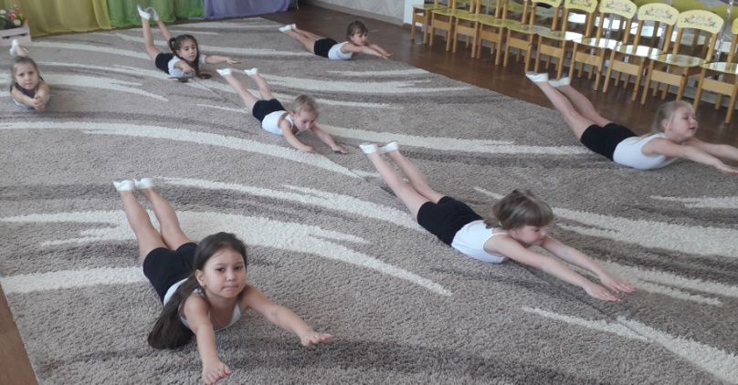
4.Закрепление навыков.
Многократное выполнение упражнений. Умение выполнять их самостоятельно, вне занятий.
5. Индивидуальный подход.
Учет особенностей возраста, особенностей каждого ребенка. Воспитание интереса к занятиям, активности ребенка.
6. Сознательность.
Понимание пользы упражнений, потребность их выполнения в домашних условиях.

Slide 22
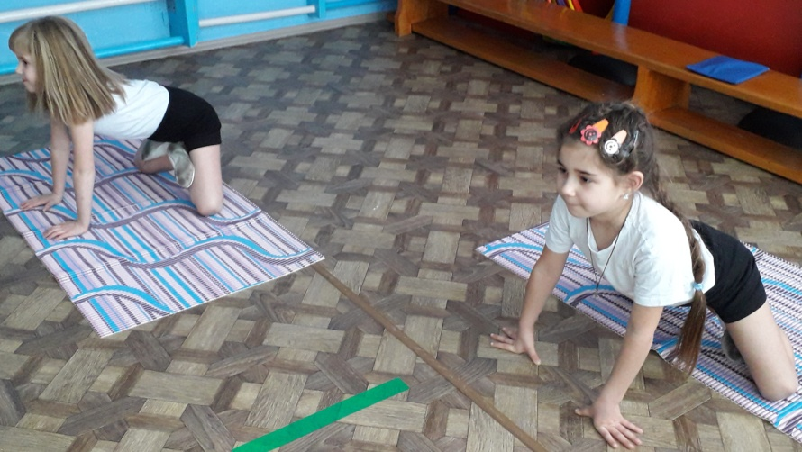
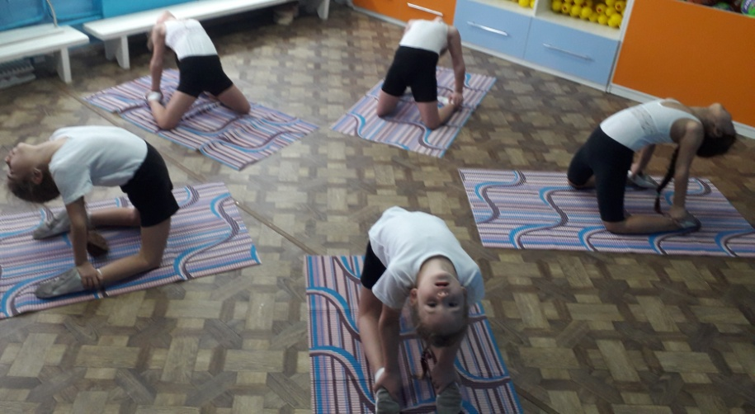
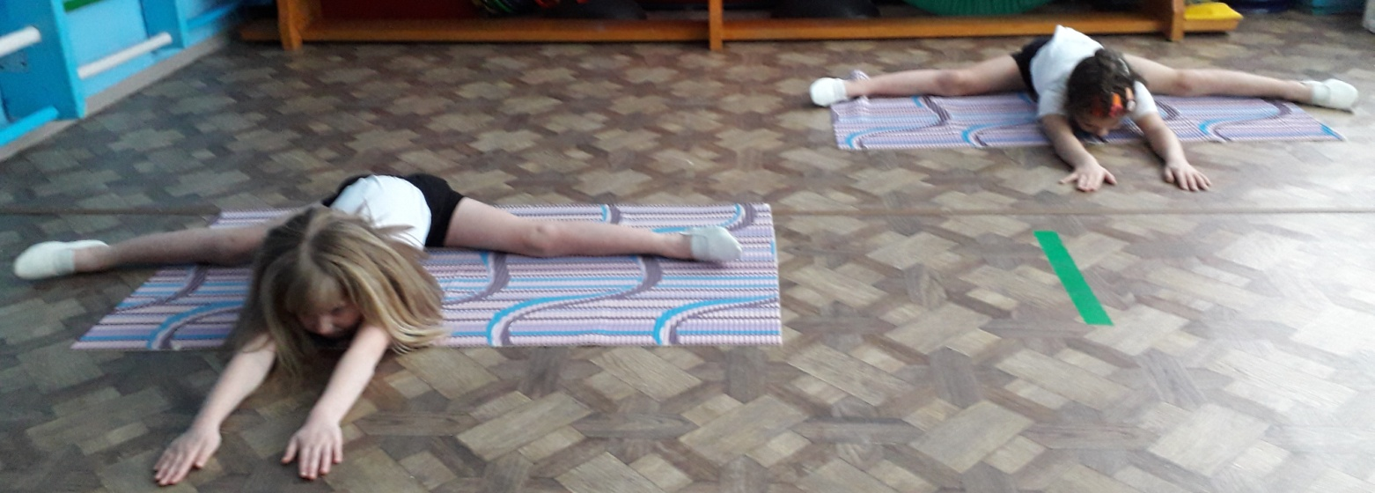

Slide 23
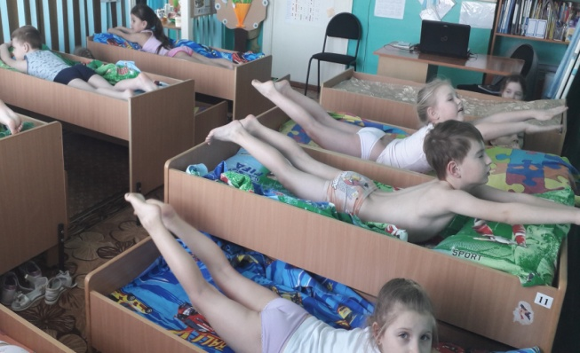
Использование элементов игрового стретчинга в других видах деятельности:
физкультминутки;
совместная деятельность;
самостоятельная деятельность;
гимнастика после сна.
Notes:
Использование элементов игрового стретчинга в других видах деятельности:
- физкультминутки;
- совместная деятельность;
- самостоятельная деятельность;
- гимнастика пробуждения.

Slide 24
Работа с родителями
Родительские собрания.
Консультации в информационном уголке.
Индивидуальные беседы.
Работа с педагогами
Индивидуальные и групповые консультации.
Открытые занятия.

Slide 25
Эффективность занятий игрового стретчинга определяется показателем общего состояния ребенка в конце года, его адаптацией к нагрузке, координацией движений, тонусом мышечной системы. Величина физической нагрузки каждого ребенка определяется врачом, а уровень физической подготовленности определяется тестами-заданиями руководителем физического воспитания.

Slide 26
РЕЗУЛЬТАТЫ
Определение практических навыков детей проводится в соответствии с ожидаемыми результатами программы.
Форма проведения: выполнение контрольного комплекса упражнений стретченгого характера.
Уровень развития (%) | Подвижность плечевого сустава |  | Подвижность тазобедренного сустава, эластичность мышц спины |  | Эластичность мышц ног |  | Гибкость спины
 | Н.г. | С.г. | Н.г. | С.г. | Н.г. | С.г. | Н.г. | С.г.
Высокий | 0% | 69% | 0% | 63% | 0% | 25% | 0% | 69%
Средний | 56% | 28% | 45% | 21% | 30% | 65% | 71% | 18%
Низкий | 44% | 3% | 55% | 16% | 70% | 10% | 29% | 13%
Notes:
Подвижность плечевого сустава.
ИП: ноги в свободной позиции (на ширине плеч).
Увести руки за спину и сцепить в замок, выпрямить в локтях и, не наклоняя корпус вперед, начать поднимать вверх.
- Низкий уровень: руки не выпрямлены в локтях и практически не поднимаются вверх.
- Средний уровень: руки выпрямлены в локтях и поднимаются на 45 градусов от спины.
- Высокий уровень: руки выпрямлены в локтях и поднимаются на 90 и больше градусов.
Подвижность тазобедренного сустава, эластичность мышц спины.
ИП: позиция – сидя на полу, ноги сведены вместе.
Наклониться вперед и достать руками до пальцев ног.
- Низкий уровень: ноги не выпрямлены полностью в коленях, спина согнута, корпус не касается ног, а руки не достают до пальцев ног.
- Средний уровень: ноги выпрямлены в коленях, спина согнута, корпус не касается ног, но руки с трудом дотягиваются до пальцев ног.
- Высокий уровень: ноги выпрямлены полностью в коленях, спина прямая, корпус касается ног, а руки достают до пальцев ног.
Эластичность мышц ног.
Упражнение: продольный и поперечный шпагаты.
- Низкий уровень: ноги с трудом разведены чуть больше, чем 2 позиция.
- Средний уровень: ноги разведены широко, но бедра не касаются пола.
- Высокий уровень: ноги разведены в единую линию, бедра касаются
пола.
Гибкость спины.
Упражнение: мостик с позиции, лежа на спине.
- Низкий уровень: учащийся не может поднять корпус вверх.
- Средний уровень: учащийся поднимает корпус вверх, стопы и кисти рук находятся на исходных своих позициях.
-Высокий уровень: учащийся поднимает корпус вверх, свободно пододвигает кисти рук к стопам.
Данный комплекс упражнений служит контрольным для всех групп, независимо от уровня обучения и позволяет увидеть основной прогресс ребенка, занимающегося по данной программе.

Slide 28
СПАСИБО ЗА ВНИМАНИЕ

